Slide 1
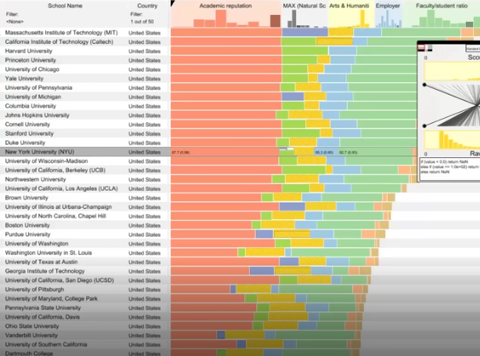
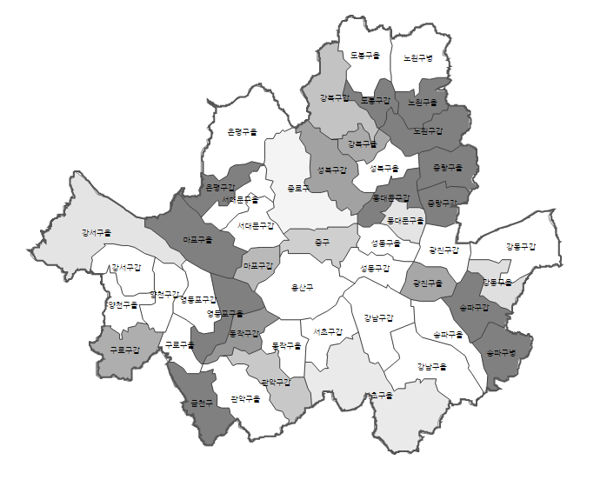

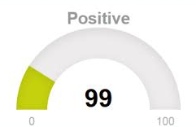
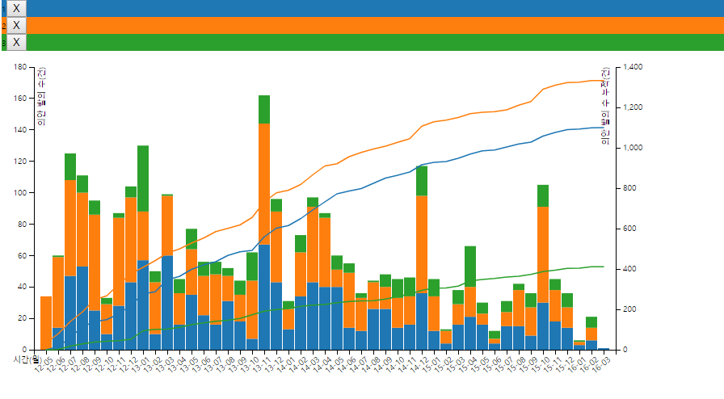

의안 디폴트
refresh
전부 다
완료
완료
전부 다
완료
Table - yt
Geomap refresh - jy
Gauge – jy
Bar chart - yt
알고리즘 정렬 - yt
데이터 포맷 - 같이
데이터 가공 - jy
Css – bootstrap - jy
보고서 – 같이
전부 다
전부 다

